Slide 1
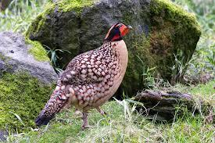
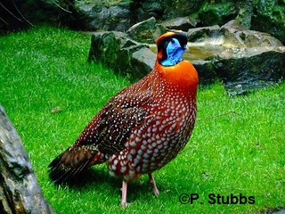
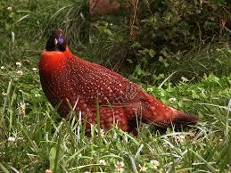
Focusgroep
Tragopanen

Slide 2
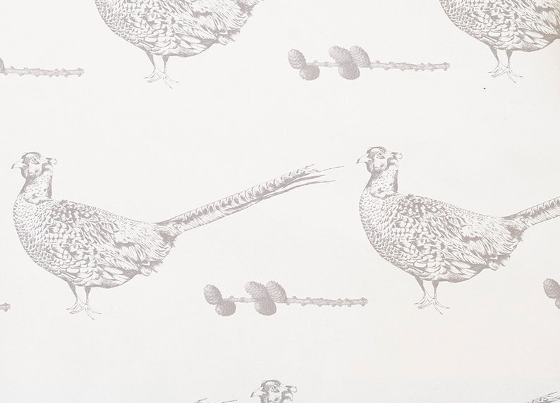
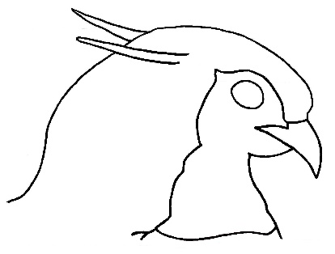
FOCUSGROEP Tragopanen
Status december 2024
Tragopanen
Jaarverslag Tragopanenfocusgroep 2024

Slide 3
DOELSTELLINGEN
Opbouwen en beheren van een soort zuivere populatie tragopanen
Stamboek opmaken en beheren
Project TR-ring
Liefhebbers ondersteunen met aankoop en verkoop van soort zuivere tragopanen
1 vergadering
DNA onderzoek
Jaarverslag Tragopanenfocusgroep 2024

Slide 4
WERKJAAR 2024
DNA onderzoek
Ronde 20 volledig afgewerkt
Ronde 21 als er voldoende interesse is
Verkoop TR-ringen
Satyr: 215
Temminck: 248
Cabot: 96
Er heeft geen overlegvergadering plaats gehad
Er werden vogels aangekocht en bezorgd aan Horteco, middelbare school natuur en wetenschap, te Vilvoorde
Jaarverslag Tragopanenfocusgroep 2024

Slide 5
WERKJAAR 2024
Geen extra tragopanen in broedleen gegeven.
Overleg met stamboekbeheerders van EAZA
Aantal deelnemers :
Satyr 227
Temminck 294
Cabot 118
Jaarverslag Tragopanenfocusgroep 2024

Slide 6
PlANNING
1 overlegvergadering
Verkoop TR-ringen
Promoten gebruik TR-ringen en terugsturen gegevens ‘
DNA-onderzoek
Ondersteuning bij samenstellen van kweekparen
Jaarverslag Tragopanenfocusgroep 2024

Slide 7
BESTAND OVER DE JAREN HEEN
Jaarverslag Tragopanenfocusgroep 2024

Slide 8
BESTAND OVER DE JAREN HEEN
Jaarverslag Tragopanenfocusgroep 2024

Slide 9
BESTAND OVER DE JAREN HEEN ringenverdeling
ringen verdeling
 | cabot 14/1 |  | satyr 14 |  | temminck 14/13
 | aanvraag | in databank | aanvraag | in databank | aanvraag | in databank
2013 | 21 | 2 | 65 | 37 | 80 | 37
2014 | 15 | 1 | 81 | 19 | 79 | 41
2015 | 14 | 6 | 76 | 52 | 91 | 51
2016 | 67 | 39 | 96 | 62 | 132 | 57
2017 | 44 | 14 | 169 | 105 | 111 | 57
2018 | 104 | 24 | 160 | 68 | 222 | 137
2019 | 113 | 33 | 243 | 106 | 296 | 131
2020 | 87 | 43 | 279 | 122 | 240 | 67
2021 | 189 | 36 | 257 | 67 | 406 | 115
2022 | 60 | 12 | 248 | 78 | 262 | 99
2023 | 110 | 18 | 211 | 46 | 205 | 45
2024 | 96 | 2 | 215 | 22 | 248 | 17
 | 920 | 230 | 2100 | 784 | 2372 | 854
 |  | 25% |  | 37% |  | 36%
 |  |  |  | totaal ringen |  | 5392
 |  |  |  | gegevens terug |  | 1868
 |  |  |  |  |  | 35%
Jaarverslag Tragopanenfocusgroep 2024

Slide 10
OPMERKINGEN T.A.V. BESTANDSOPBOUW
Beperkt aantal deelnemers vragen ringen voor de fazanten
Een beperkt aantal van de nafok wordt maar geringd met TR-ring
Ze ringen hun jongen met een TR-ring maar het terug sturen van het stamboombriefje is een probleem voor een groot aantal liefhebbers
Vraag naar stamboomdieren is gedaald vooral satyr en temminck
. POLYPLECTRON
Jaarverslag Tragopanenfocusgroep 2024

